Slide 1
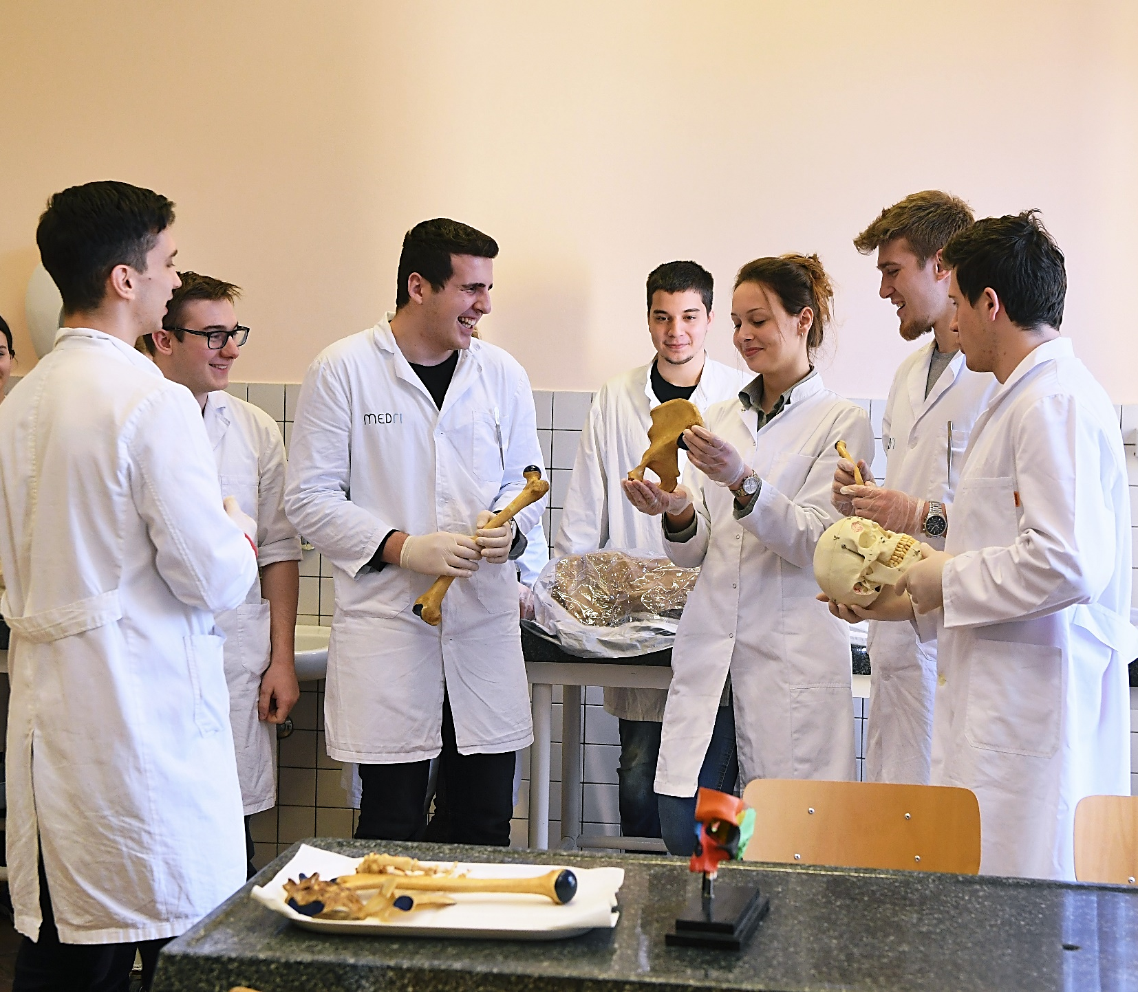
1.7. – 5.7.2019.
Medicinski fakultet Rijeka
LJETNA ŠKOLA ANATOMIJE
CILJ LJETNE ŠKOLE:
Upoznati građu ljudskog tijela na anatomskim preparatima i modelima
Kome je namijenjena ljetna škola?
Kako se prijaviti ?
1. Svim srednjoškolcima zainteresiranim za ljudsko tijelo
2. Budućim studentima medicine i dentalne medicine
3. Budućim studentima stručnih studija: sestrinstva, primaljstva, fizioterapije, radiološke dijagnostike, medicinsko-laboratorijske dijagnostike
4. Svima kojima je ljudsko tijelo područje interesa i rada
mia.medic@medri.uniri.hr
www.medri.uniri.hr
Tel: +385 (0)51 651 143
Gdje se održava ?
Zavod za anatomiju, Medicinski fakultet
Braće Branchetta 20
51000 Rijeka

